Slide 1
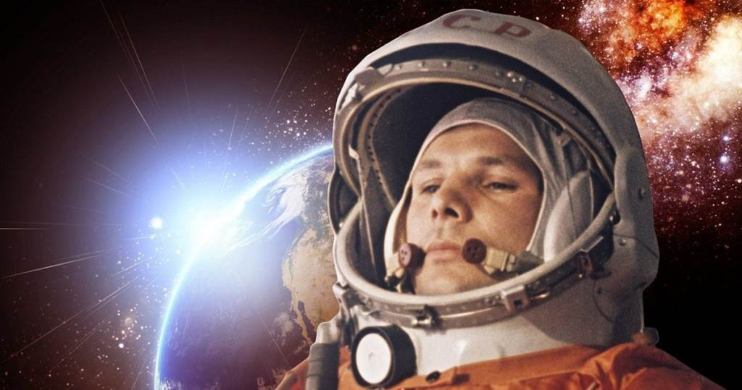
Муниципальное казенное дошкольное образовательное учреждение детский сад № 3
«Звездный сын Земли»
Подготовила:
Логачева Н.В. воспитатель
1 квалификационной категории

Slide 2
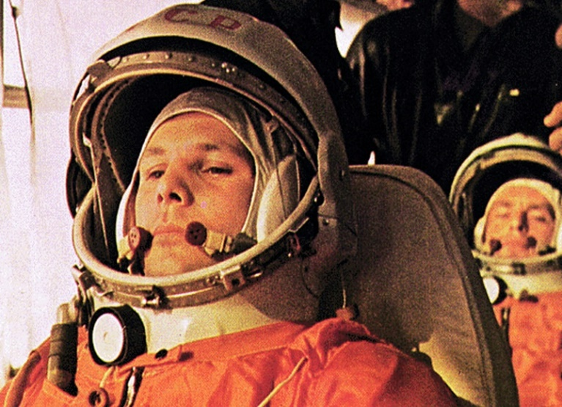
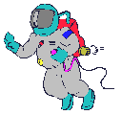
Цель:
Дать детям новые знания о космосе, первом космонавте – Юрии Алексеевиче Гагарине.
Задачи:
Познакомить с историей развития космонавтики.
Дать знания о том, что полет человека в космос- это плод труда многих людей: ученых-конструкторов, механиков, врачей.
Закрепить знания детей о том, что 12 апреля-День Космонавтики.
Помочь ребёнку освоить знания о жизни и деятельности Ю.А.Гагарина.
Ввести в словарь детей слова: космос, космодром, планета, космическая ракета, скафандр.
Воспитывать чувство гордости за то, что Ю.Гагарин является гражданином России.
Воспитывать чувство патриотизма и гордости за свою Родину.

Slide 3
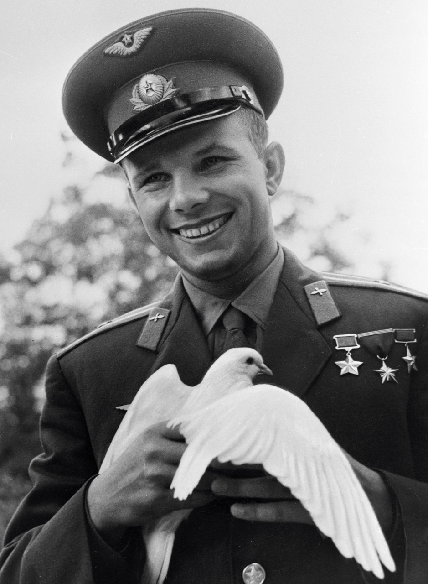
Юрий Алексеевич Гагарин
( 9 марта 1934 –
27 марта 1968 г.г.)

Slide 4
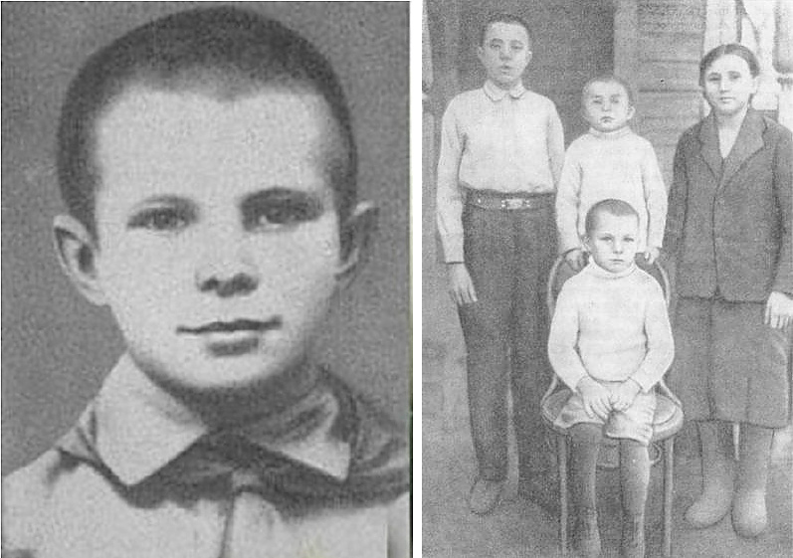
Юрий Алексеевич Гагарин родился 9 марта 1934 года в селе Клушино Гжатского района Смоленской области, недалеко от города Гжатск, который ныне переименован в город Гагарин.
По происхождению является выходцем из крестьян:
отец — Алексей Иванович Гагарин (1902 —- 1973) плотник, мать Анна Тимофеевна Матвеева (1903 —- 1984) — свинарка.

Slide 5
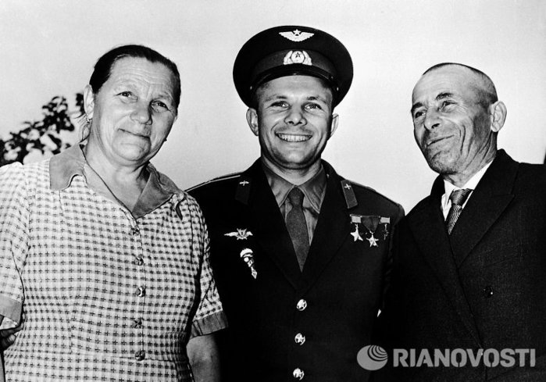
Родители Юрия Алексеевича Гагарина
Отец - Алексей Иванович Гагарин Мать - Анна Тимофеевна Гагарина

Slide 6
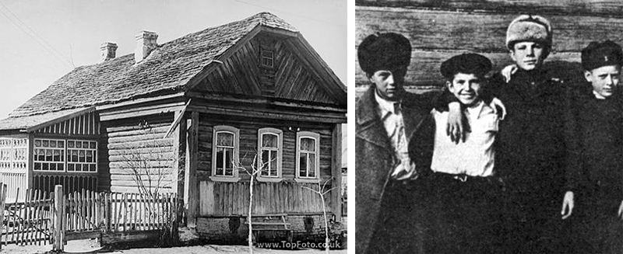
Детство Юрий Гагарин прожил в деревне Клушино.
1 сентября 1941 года маленький Юрий пошел в первый класс Крушинской неполной средней школой, а уже 12 октября 1941 года занятия были прерваны. Началась Великая Отечественная война – гитлеровские войска оккупировали село. Долгие 2 года пробыли немецко-фашистские войска в деревне Клушино. Помимо Юрия, в семье было еще три ребенка. У будущего космонавта было непростое детство. Как и многие люди в те времена, его семья пострадала от фашистов в годы Великой Отечественной войны. Вместе с матерью, братьями и сестрой он был вынужден жить в землянке во время войны.
Через 2 долгих года в 1943 г. 9 апреля советские войска освободили село.
А еще через 2 года, в 1945 г. семья Гагариных переехала из Клушино в город Гжатск, где Юрий продолжал свое дальнейшее обучение.

Slide 7
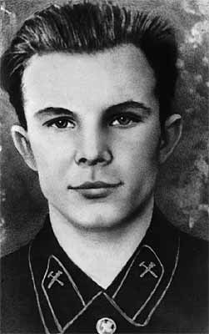
30 сентября поступил в Люберцкое ремесленное училище №10. Одновременно с учебой в училище, поступил в Люберецкую вечернюю школу рабочей молодежи.
Спустя месяц с отличием окончил ремесленное училище по специальности формовщик -литейщик. Своей рабочей профессией Юрий Алексеевич гордился всю жизнь.
Окончив училище и получив специальность, Гагарин решает продолжить учебу, и уже в августе 1951 г. становится студентом Саратовского индустриального техникума.

Slide 8
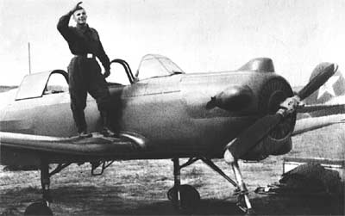
Самолет Як-18
Годы учебы летели не заметно. Кроме учебы и производственной практики, много времени отнимала комсомольская работа, спорт. Именно в эти годы Гагарин увлекся авиацией. И в 1954 г. впервые пришел в Саратовский аэроклуб.
Наступивший 1955 г. стал годом первых успехов Юрия Алексеевича. В июне он с отличием закончил училище и уже в июле совершил первый самостоятельный полет на самолете Як-18.
10 октября он окончил Саратовский аэроклуб.

Slide 9
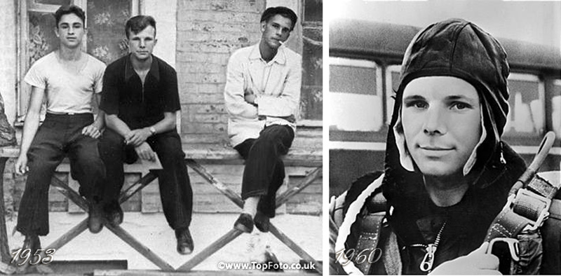
27 октября 1955 года, Гагарин был призван в армию и отправлен в Оренбург в 1-е военно-авиационное училище летчиков имени К. Е.Ворошилова.
25 октября 1957 года Ю.Гагарин данное училище окончил.

Slide 10
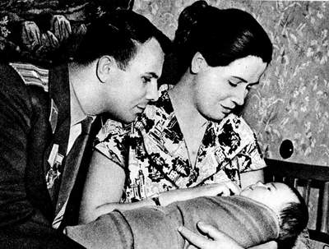
27 октября 1957 года в жизни Гагарина произошло знаменательное событие - он вступил в брак с Валентиной Ивановной Горячевой. И через год у него родились 2 дочери – Елена и Галина.

Slide 11
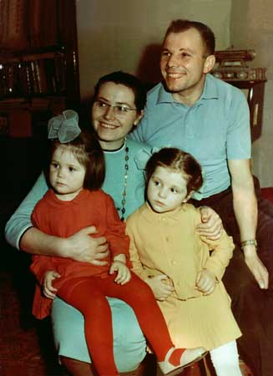
Семья
Жена - Гагарина (Горячева) Валентина Ивановна, род. 15.12.1935, окончила Оренбургское медицинское училище, на пенсии.
Дочь - Гагарина Елена Юрьевна, род. 10.04.1959, окончила исторический факультет Московского государственного университета им. М. В. Ломоносова, с 2001 года работает генеральным директором Федерального государственного учреждения «Государственный историко-культурный музей-заповедник «Московский Кремль».
Дочь - Гагарина Галина Юрьевна, род. 07.03.1961, преподаватель Государственной академии им. Плеханова.

Slide 13
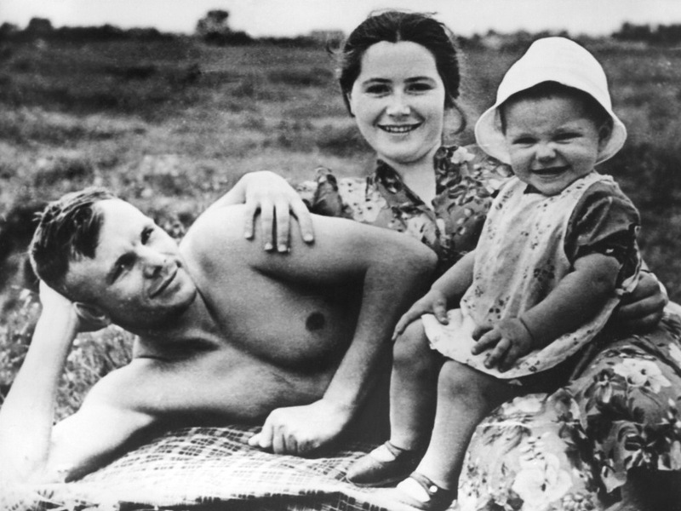
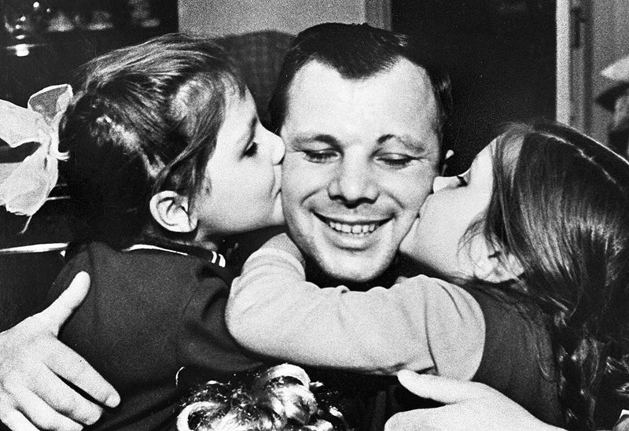
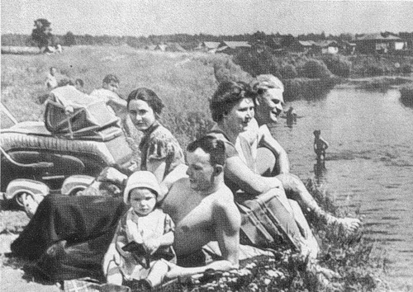
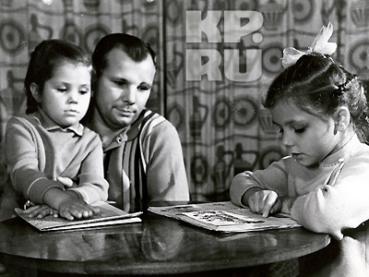
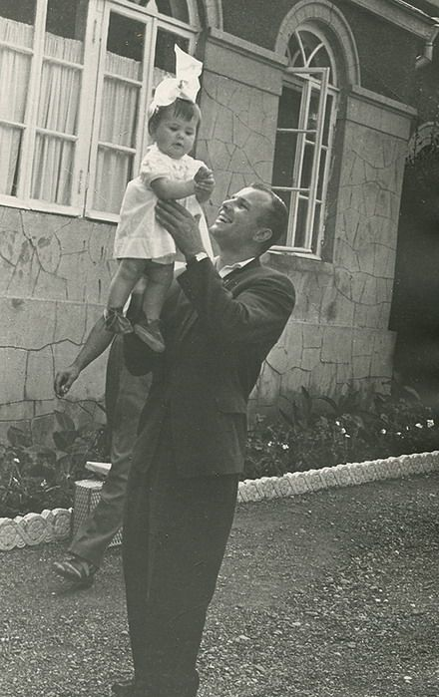
Семейное фото

Slide 14
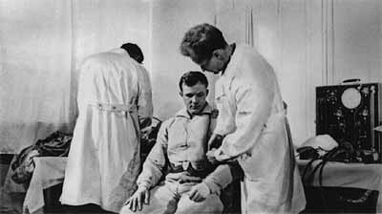
9 декабря 1959 г. Гагарин написал заявление с просьбой зачислить его в группу кандидатов в космонавты.
Уже через неделю его вызвали в Москву для медицинского обследования в Центральном научно-исследовательском авиационном госпитале.
Через 2 дня Гагарина признали годным для космических полетов.
В 1960 г. Он зачислен в группу кандидатов в космонавты, а с 11 марта приступил к тренировкам.
Первая медицинская комиссия

Slide 16
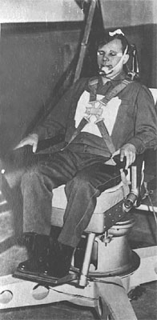
Кандидатуры в космонавты отбирали очень тщательно. Их было 20 молодых летчиков, которым предстояло готовиться к первому полету в космос. Гагарин был одним из них. Никто не мог предположить, кому из них предстоит открыть дорогу к звездам. Через некоторое время выделилась группа из 6 человек, которых стали готовить по определенной программе.
Чтобы окончательно выбрали Гагарина, ему и его товарищам пришлось пройти путь длинною в год, наполненный нескончаемыми тренировками.
На тренировке

Slide 17
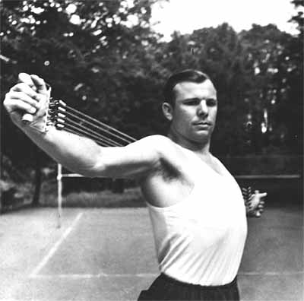
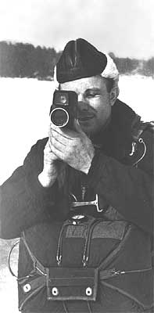
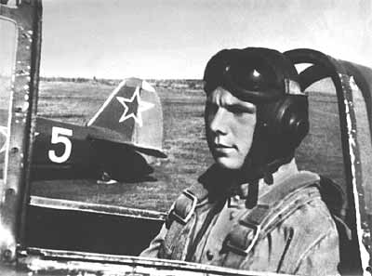
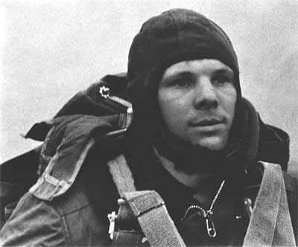
Перед парашютным прыжком
Гагарин на физзарядке
В кабине самолета
На аэродроме

Slide 18
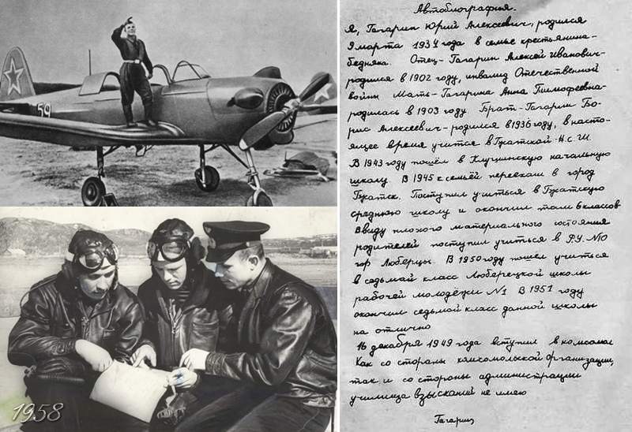
Автобиография Ю.Гагарина

Slide 19
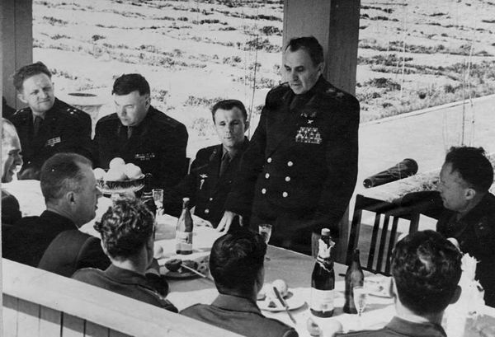
1961 год
Но все это было позади и наступил день 12 апреля 1961 г.
Лишь посвященные люди знали, кому суждено перевернуть всю историю человечества и навсегда остаться в памяти как первый человек, преодолевший земное притяжение.

Slide 20
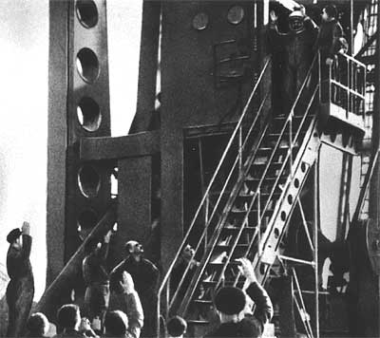
Того же дня – 12 апреля 1961 года в 9 часов 7 минут по московскому времени с космодрома Байконур стартовал космический корабль «Восток» с пилотом-космонавтом Юрием Алексеевичем Гагариным на борту. За свой полет он был награжден орденом Ленина и был удостоен званий Герой Советского Союза и «Летчик-космонавт СССР».

Slide 22
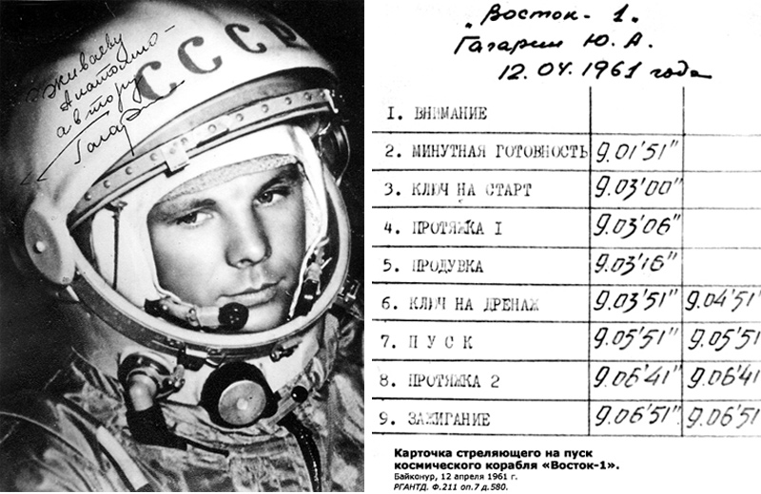
Карточка стреляющего на пуск космического корабля «Восток 1»
12.04.1961 Юрий Гагарин совершил первый в истории человечества космический полёт (на КК «Восток»), за 1 ч 48 мин. облетел земной шар и благополучно приземлился в окрестности деревни Смеловки Терновского района Саратовской области.

Slide 23
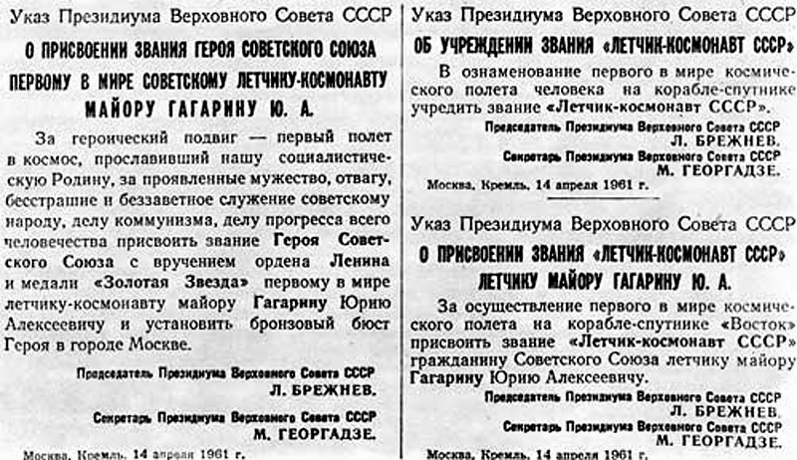
Вырезка из газеты

Slide 24
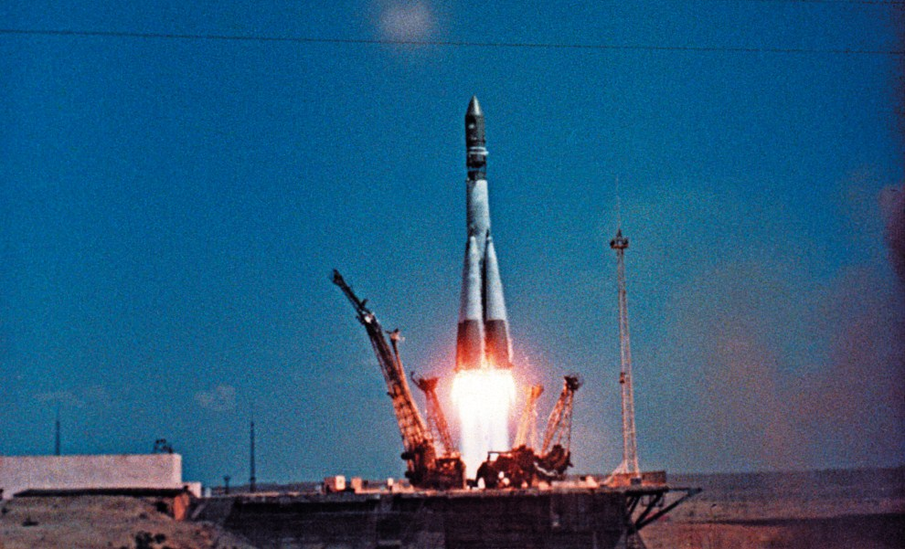
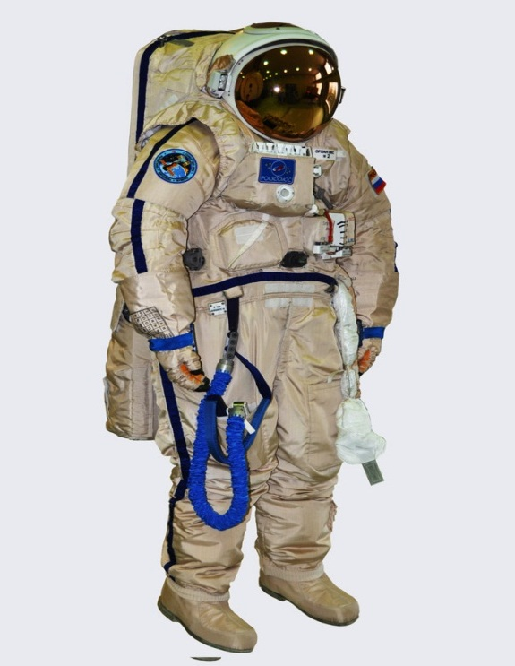
Первый полет в космос состоялся 12 апреля 1961 года. Гагарин стал первым космонавтом, облетевшим нашу планету Земля. Он провел в космосе там 108 минут (1 час 48 минут) в космическом корабле под названием «Восток». Позже, эта дата стала международным Днем космонавтики.
Старт ракеты «Восток» Костюм космонавта

Slide 25
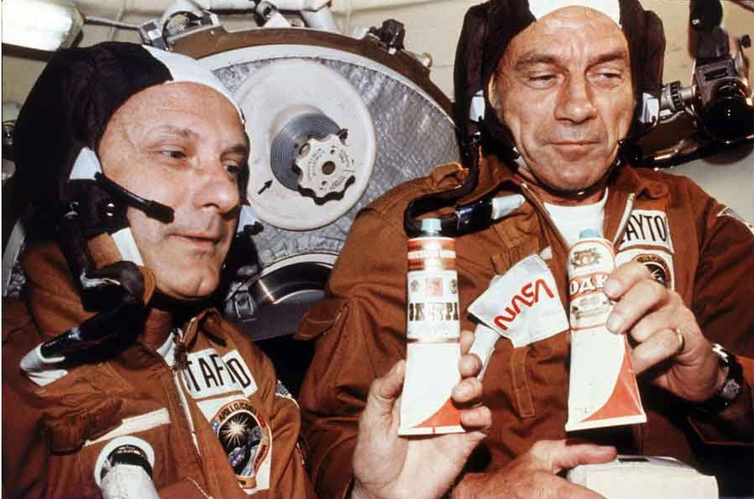
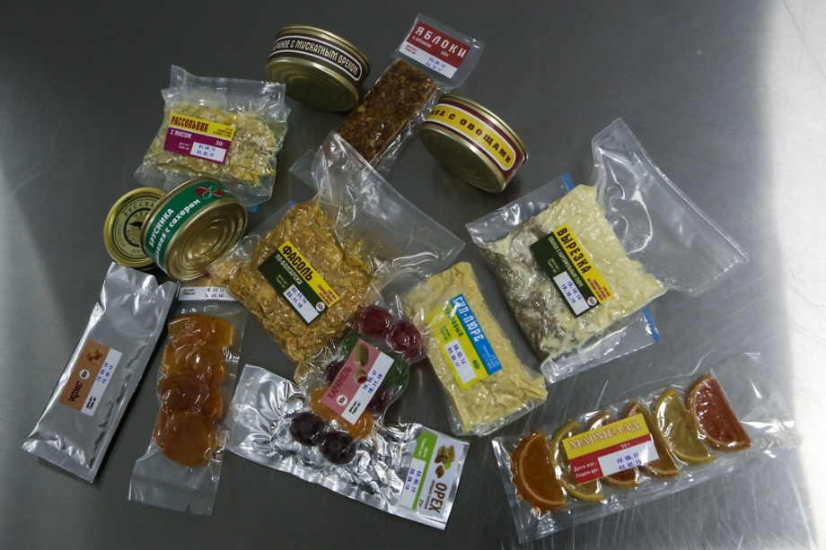
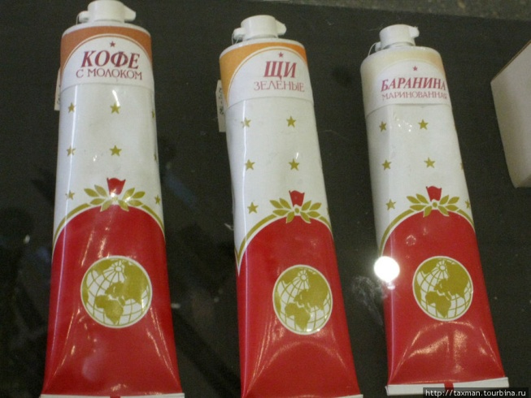
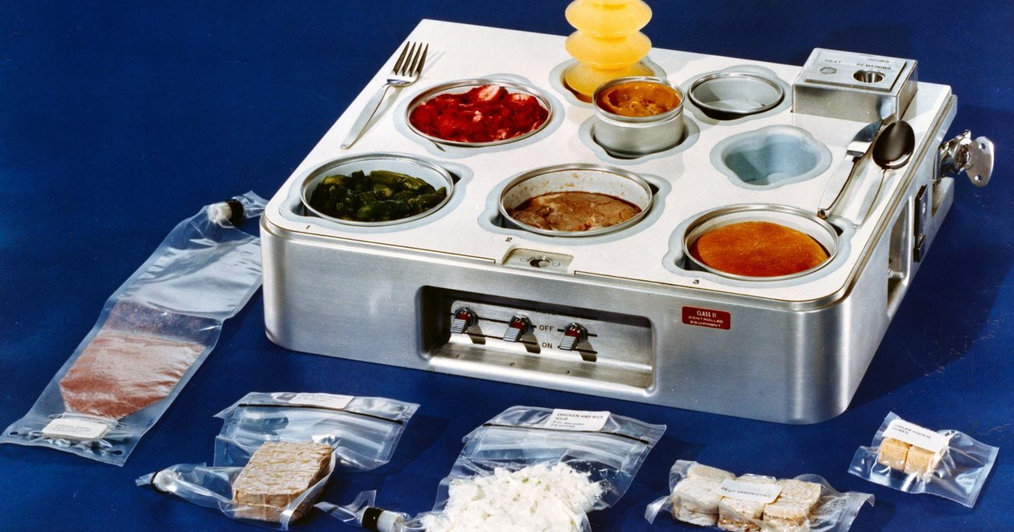
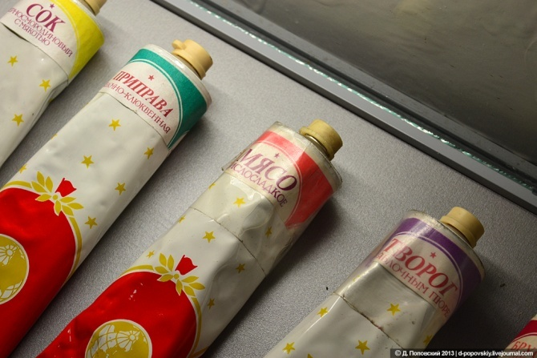
Космическое питание.
Еда для космонавтов.

Slide 26
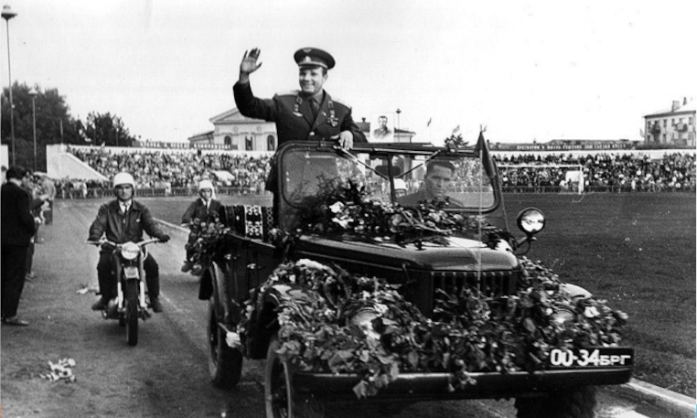

Slide 27
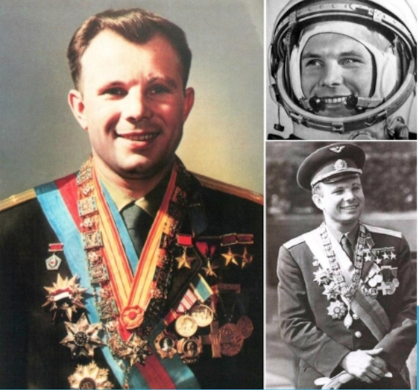

Slide 28
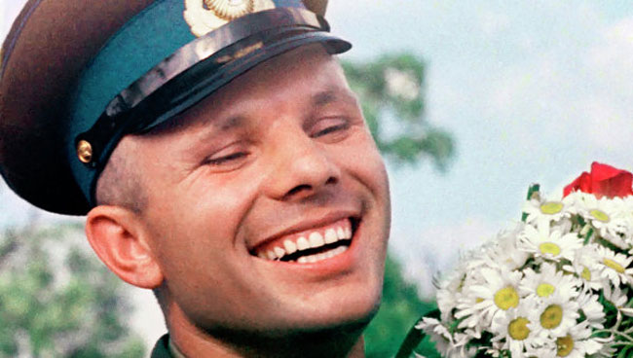
Первый космический полёт вызвал большой интерес во всём мире, а сам Юрий Гагарин превратился в мировую знаменитость. По приглашениям зарубежных правительств и общественных организаций он посетил около 30 стран. Много у первого космонавта было поездок и внутри Советского Союза. В последующие годы Гагарин вёл большую общественно-политическую работу, окончил академию имени Жуковского и готовился к новому полёту в космос.

Slide 29
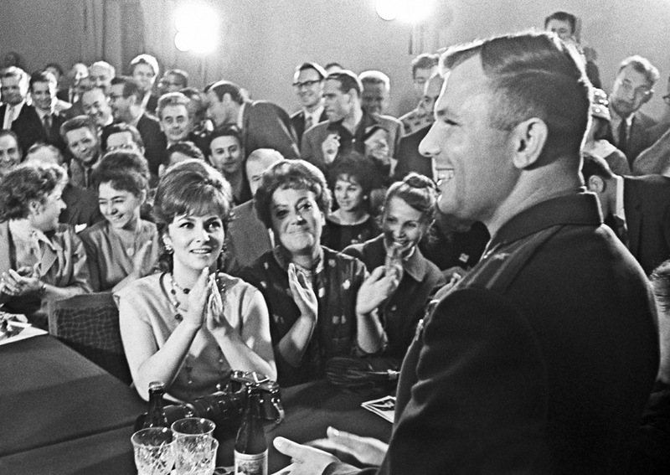
Встреча со студентами

Slide 30
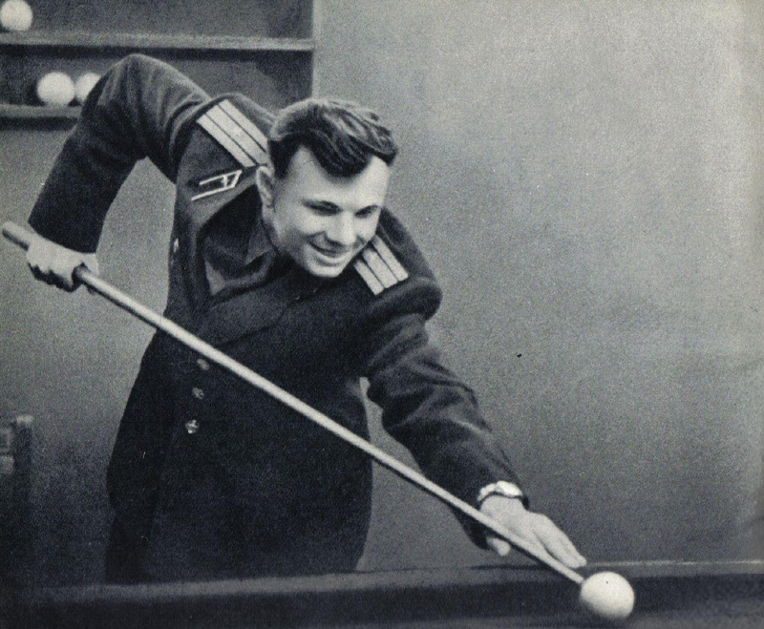
Игры в спортивном клубе

Slide 31
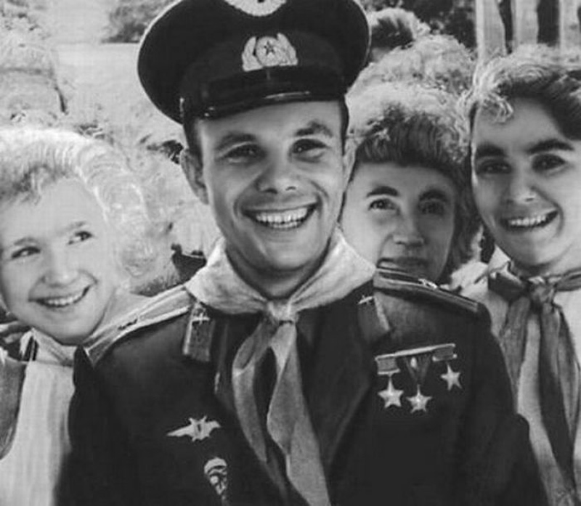
Встреча с юными пионерами

Slide 32
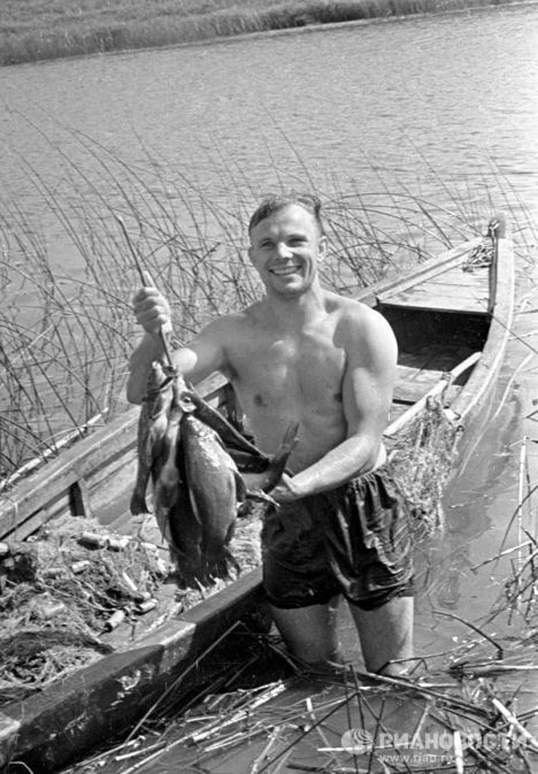
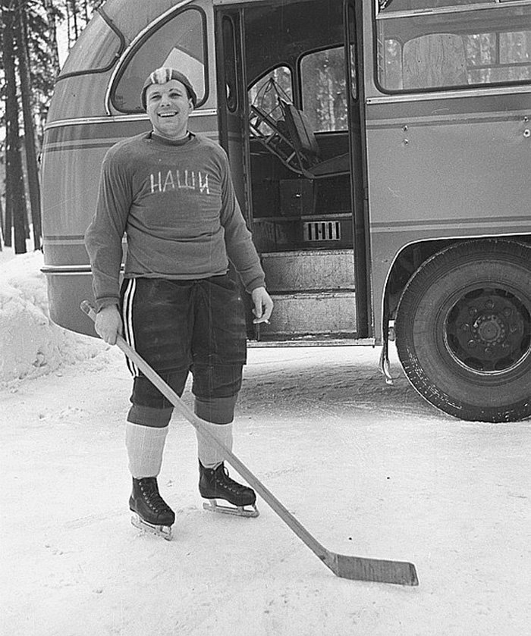
Увлечения Ю.Гагарина

Slide 33
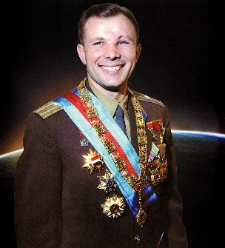
Герой Социалистического труда Чехословацкой Социалистической Республики.
Орден «Грюнвальдский крест 1 степени».
Орден Знамя Венгерской Народной Республики 1 степени с алмазами.
Большая лента Африканской звезды.
Орден «Ожерелье Нила».
Орден Карла Маркса.
Звезда 2 степени.
Золотая медаль и почетный диплом Международной ассоциации «Человек в космосе»
Большая золотая медаль и диплом Международной федерации авиации.
Награды

Slide 34
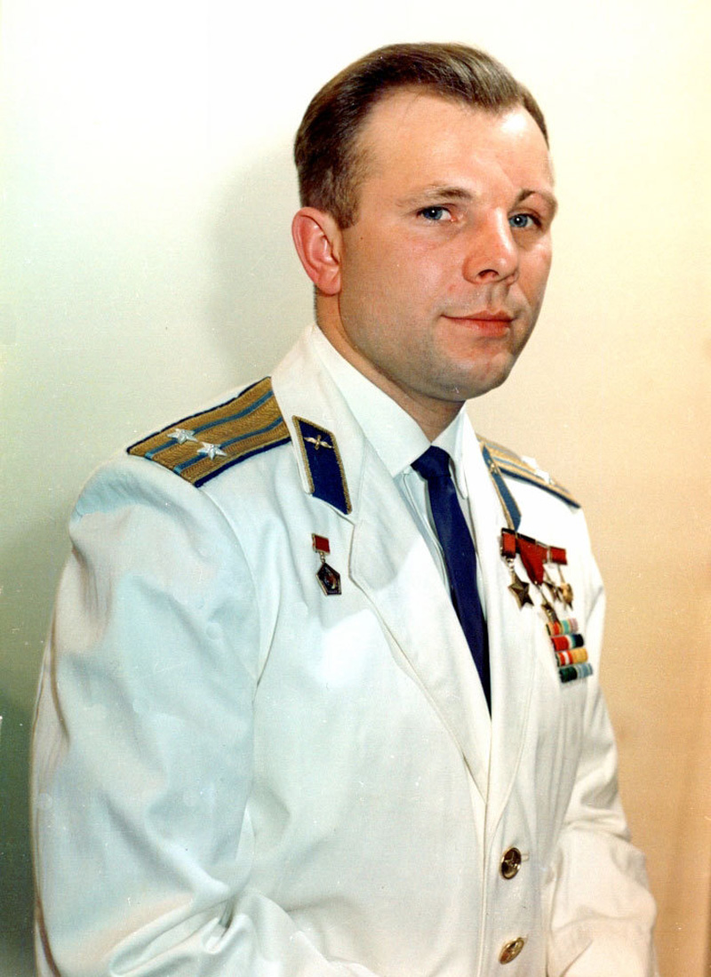
27 марта 1968 года Юрий Алексеевич Гагарин выполнял тренировочный полет.
- «Задание в зоне закончил!» - отрапортовал он.
- «Уточните высоту», - попросил руководитель полетов.
Ответа не последовало... На месте катастрофы нашли кусок летной куртки Гагарина: в кармане талоны на питание, шоферские права, 40 рублей и фотография Сергея Павловича Королева....

Slide 35
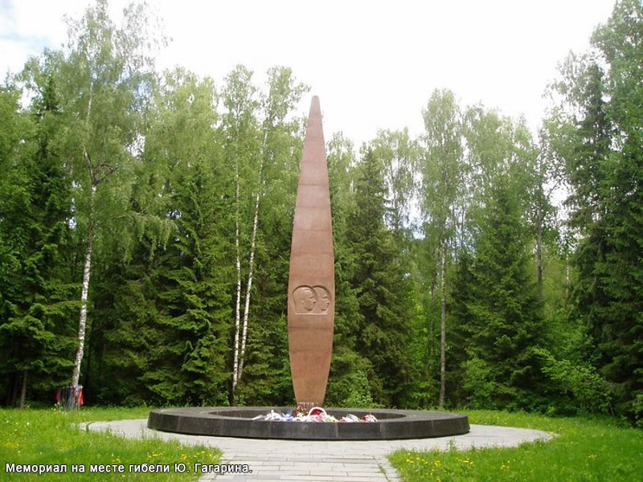
Мемориал на месте гибели Ю.Гагарина
Даже спустя столько лет после трагической гибели первого космонавта мира никто так и не может однозначно сказать, что случилось 27 марта 1968 года в небе над селом Новоселово Киржацкого района Владимирской области.

Slide 36
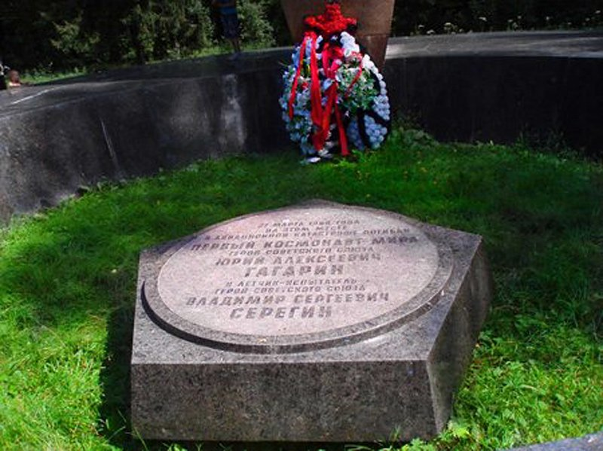
Памятник Ю.Гагарину и
В.Серегину

Slide 37
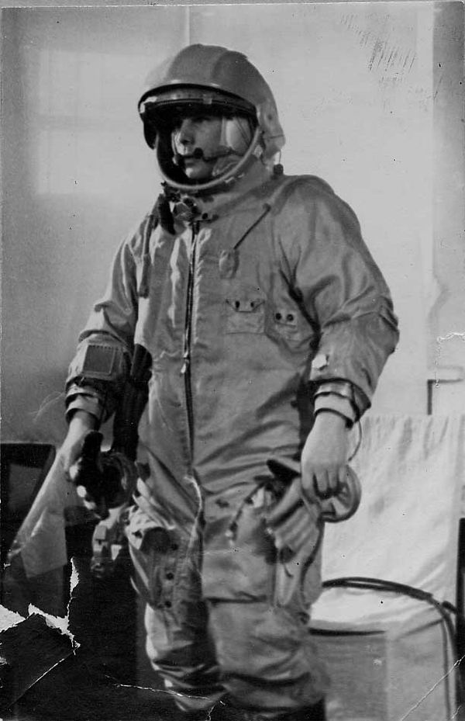
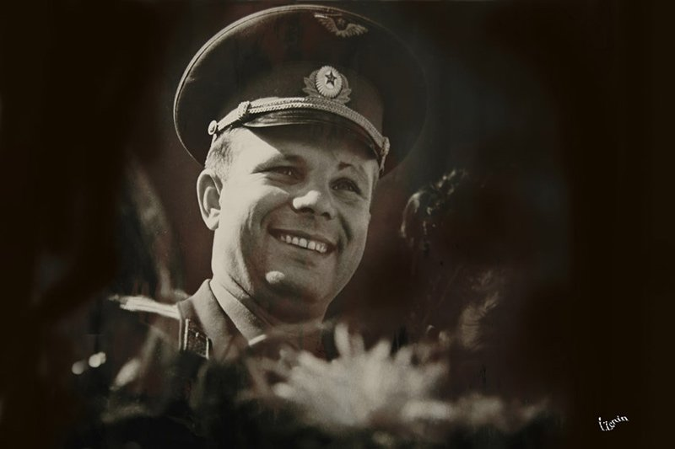
Перед полётом в космос Ю. Гагарин составил прощальное письмо — на случай, если погибнет. Это письмо вручили жене после его гибели под Киржачом.
В СССР был объявлен общенациональный траур. Это был первый случай в истории СССР, когда день траура был объявлен в случае смерти человека, не являвшегося на момент смерти действующим главой государства.

Slide 38
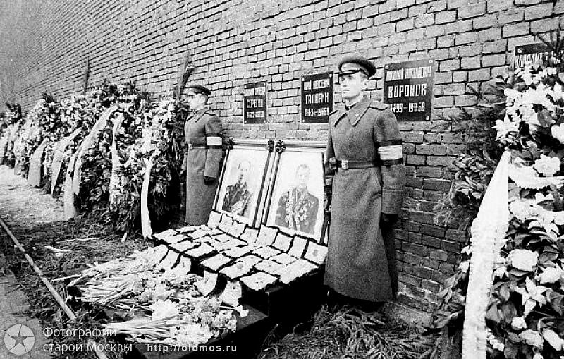
Фотография старой Москвы

Slide 39
Интересные факты
Существует памятник, установленный на Луне. Это алюминиевая фигурка в скафандре, посвящённая памяти космонавтов, которые уже погибли. На табличке рядом с фигуркой перечислены имена 14-ти погибших, включая Юрия Гагарина. Памятник установил экипаж Аполлона-15 в 1971 году.
После полёта в космос Гагарин был награждён чёрной «Волгой» с номерами 12-04 ЮАГ (дата полёта и инициалы). Причём буквы были законно произведены от индекса Московской области (где и находился Звёздный городок) — ЮА. У следующих космонавтов на именных машинах сохранились буквы ЮАГ, а цифрами обозначалась также дата полёта.
До космического корабля Юрия Гагарина провожал не один, а два дублёра. Помимо всем известного Германа Титова, дублёром был Григорий Нелюбов. В отличие от Гагарина и Титова, он не облачался в скафандр, но был готов осуществить полёт в случае особых обстоятельств.

Slide 40
Подвиг Гагарина явился громадным вкладом в науку, он открыл новую эпоху в истории человечества - начало полетов человека в космос, дорогу к межпланетным сообщениям. Весь мир оценил этот исторический подвиг как новый грандиозный вклад советского народа в дело мира и прогресса. Он был первым космонавтом и останется им на всегда.

